Slide 1
Data Mining introduction
엄 종석
연구동 201호(02-760-4133)
jsum@hansung.ac.kr

Slide 2

데이터마이닝
정의
의미 있는 패턴이나 법칙을 찾기 위해 다량의 데이터를 탐구하거나 분석하는 과정
대량의 데이터로부터 그 안에 숨어있는(implicit) 새롭고(previously unknown), 가치있고(non-trivial), 의사결정에 유용한(potentially useful) 정보를 찾는 작업
목적
Business: 소비자를 더 잘 이해함으로써 판매량과 이윤 그리고 회사의 가치와 경쟁력을 높이는 것
새로운 서비스를 창출
Smart Home, Smart Healthcare, Smart Transportation, SNA(social network analysis) 등

Slide 3
데이터마이닝
데이터마이닝
데이터로부터 비즈니스에 관련 있는 중요한 정보/함의를 유도하는 과정
다량의 데이터를 분석하기 위한 일련의 강력한 알고리즘/모델들
Notes:
Remind:
2 types of revenue sources: initial sales and additional service and part sales over time (e.g., elevator manufacturer, software editor, etc.).
See Kumar and Reinartz (2002), HBR paper, challenging the loyalty myths
Retention
Steady stream of revenue over time (base profit) not for all industries but for industries charging the basic fee such as utilities, telecommunication (including the Internet)…
Sales growth
Satisfied and loyal customers increase spending (from multi-brand loyal to mono-brand loyal e.g. packaged goods, bank consolidation)
Cross and up-sell opportunities unless the brand is very strongly anchored or has very narrow product lines.
Customer referrals
Referral is very credible information source for purchase decision making.
Its impact is more substantial in services than in goods as the uncertainty on quality is higher.
Now it becomes easy and cheap to track customer referrals to integrated them into a LTV model (e.g., Amazon’s Wish list)
Buzz marketing is Hot: to generate word of mouth… (e.g., instead of rely on celebrities and opinion leaders, find out standard key users and online pollination (chat room) to generate WoM.)
Be careful to negative WoM: customer satisfaction is the bottom line.
Reduced operation cost
New sales to existing customer require less marketing, no new credit checks, less paperwork, and less time
Customers become familiar with the company, its product lines, and its procedures (less spending on communication).
Premium price
Less sensitive to price due to the switching cost (explain with a drawing: regular price for new customers + switching cost) (Not always!!! Loyal customers expect something in return for their loyalty  give something valuable with a low cost to the firm e.g., free ticket during the off-season, “Co-opetition”)
Not really paying a higher price but less looking for a bargaining deal (i.e. waiting for promotion)
Loyal customers appreciate the service quality initiatives (e.g., restaurant, hotel, airline) (appreciation of better quality may lead the firm to have more room for charging a premium price.)

Slide 4
빅데이터 등장 배경
배경
다량의 데이터를 생성(Internet, Mobile, IoT, POS, GPS,...)
Volume, Velocity, Variety
다량의 데이터를 저장
GFS(2003), HDFS(2006), 아마존 S3, NoSQL
저렴한 연산력
강력한 빅데이터 분석 기법 및 시스템 개발
빅데이타로 부터 가치 창출 핵심 기술
MapReduce(Google, 2004)

Slide 5
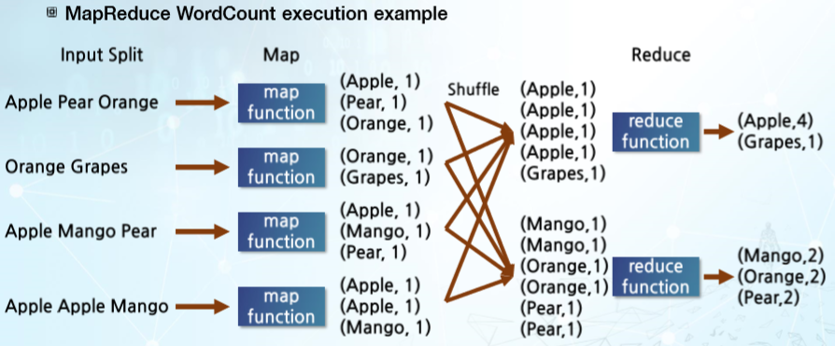
MapReduce program example: WordCount

Slide 6
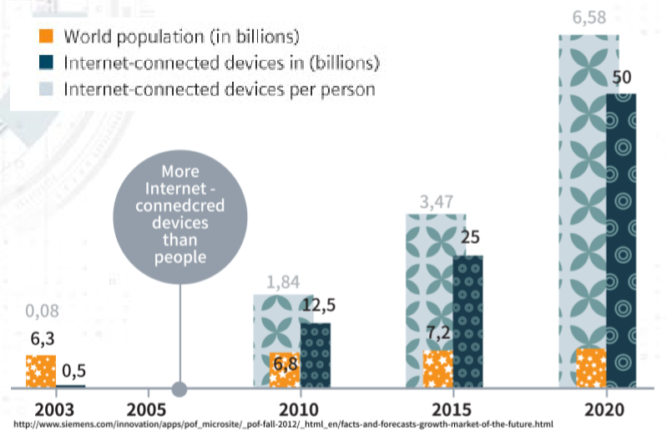
인터넷 연결장치

Slide 7
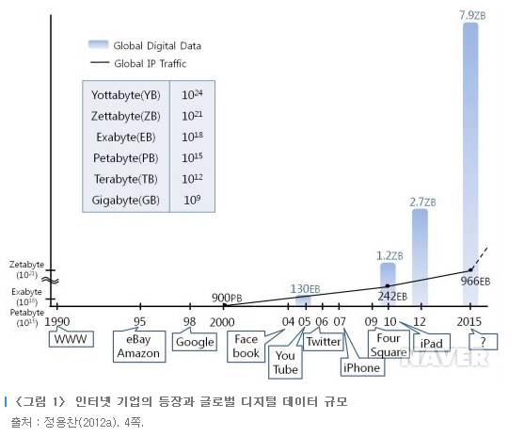
데이터 증가 추세
Data is growing faster than ever before and by the year 2020, about 1.7 megabytes of new information will be created every second for every human being on the planet.
By then, our accumulated digital universe of data will grow from 4.4 zettabyets today to around 44 zettabytes, or 44 trillion gigabytes.
[source] IDC 2014

Slide 8
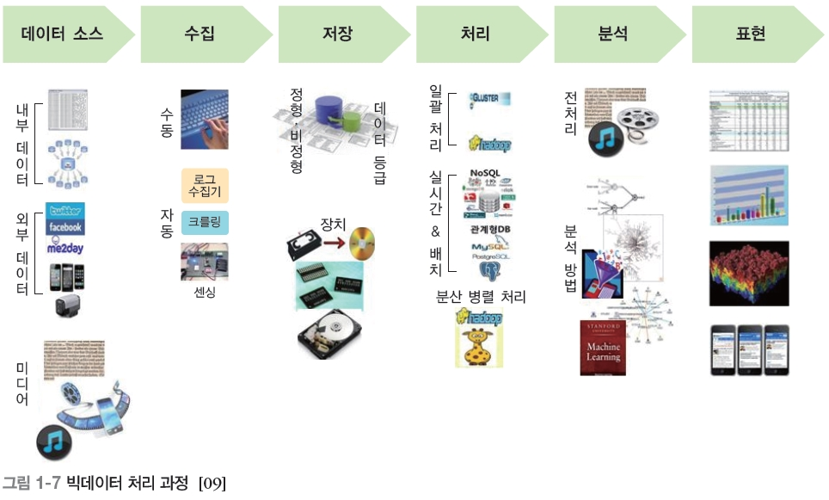
데이터 분석과정

Slide 9
데이터마이닝 솔루션
솔루션
DBMS에 포함
IBM DB2-Intelligent Miner, Microsoft SQLServer 2014, Oracle DataMining, Teradata Warehouse Miner
데이터마이닝 주요 소프트웨어 업체
SAS Enterprise Miner, IBM Modeler(SPSS Clementine), Spotfire Miner
Apache Spark(2014), Apache Hbase(2007), Apache MXNet(2017)
Microsoft ML.Net(2018)
EXEL 연동: XLMiner, IDA
기타 : R, Python, JAVA Data Mining Package(JDMP), Google Tensor Flow, PyTorch(Facebook), Caffe2(Facebok)

Slide 10
적용
통신 (SKT) : 고객성향변동 관리 – 이탈원인 파악
금융 (Charles Swab, Capital One, Bank of America): 사기 & 마케팅
보험 (State Farm): 상품판매 및 마케팅, 고객관리
소매 (현대, Walmart, Costco):
매장 내 상품들과 고객 구매 패턴 분석: 상품 배치(기저귀와 맥주)
통신판매
정부 (미국 FBI, CIA, 재무부-돈세탁) : 이상 거래 탐지, 수입 누락
항공 (United Air, 대한항공): 수요 예측
의료 분야
종양의 악성/양성 판단, Bioinformatics(DNA 분석), smart healthcare
제조업 : 불량품 자동검색장치
검색 엔진: 텍스트 마이닝을 이용한 문서 검색
Notes:
생물체로부터 얻어진 대량의 데이터로부터 유용한 지식을 얻어내기 위한 이론물리/전산/통계/수학적인 도구를 이용하여 생명현상을 연구하는 분야를 생정보학(bioinformatics) 혹은 생명정보학, 생물정보학으로 쓰이고 있으며, 전산생물학(computational biology)이라는 용어 또한 흔히 같은 뜻으로 쓰이고 있다.
Smart healthcare: fostnaus 후 알람. 수면의 질 판단

Slide 11
기본 개념들
독립변수(입력변수,예측변수, 일반적으로 X로 표시) : 예측 모델의 입력변수
종속변수(출력변수, 목표 변수, 타깃변수, 결과변수, 일반적으로 Y로 표시)
알고리즘: 특정한 데이터마이닝 기술을 실행하기 위한 자세한 과정
예측/분류: 목표변수의 추정된 값
데이터 분할
훈련데이터
검증데이터
평가데이터
점수: 개발된 모델을 이용하여 새로운 데이터의 결과를 예측한 값 혹은 분류된 계층

Slide 12
로드맵
데이터 준비, 탐색, 축소
데이터 준비(2)
데이터 시각화(3)
데이터 축소(4)
예측
선형회귀(6)
k-최근접 이웃 기법(7)
분류회귀나무(9)
신경망(11)
앙상블(13)
분류
k-최근접 이웃 기법(7)
나이브 베이즈(8)
분류나무(9)
로지스틱 회귀(10)
신경망(11)
판별분석(12)
앙상블(13)
모델 평가 및 선정
성능평가(5)
분할
군집분석(15)
레코드간의 관계마이닝
연관규칙(14)
협업 필터링(14)
시계열 예측
회귀분석기반 예측(17)
평활법(18)
데이터에 대한 통찰
모델 개발
새로운 데이터 점수
비정형 데이터
소셜네트워크분석(19)
텍스트마이닝(20)
교사학습
비교사학습

Slide 13
예측
독립변수 또는 예측변수로 종속(목표)변수를 예측
예측변수(X)는 연속적이거나 또는 범주적일 수 있음
선형 회귀분석, k-근접 이웃 기법, 신경망
예
제품의 품질은?
다음 주 주가 = f(최근 가격, 경제지표)

Slide 14
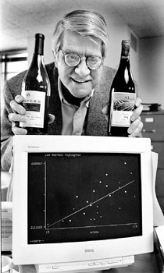

기상조건에 따른 보르도 와인의 품질은?
기온, 강수량 등등
X: 1952~1980 보르도 날씨 (월별 날씨, 햇볕, 강수량)
Vs.
Y: 보르도 와인 평균 가격 (또는 품질)

Slide 15
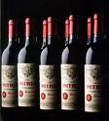
보르도 와인
[ Orley Ashenfelter ]
품질 = 12.145
+ 0.00117 * 겨울 강우량
+ 0.06140 * 생장기 평균 기온
- 0.00386 * 추수기 강우량
이것은 언제 계산될 수 있는가? Vs. 전문가들?

Slide 16
분류
범주형 종속변수(목표변수, Y)를 가진 회귀분석
학습 데이터, 평가 데이터, 일반화
의사결정 나무, CBR, 신경망
예
대출 승인 = f(개인정보)
증권가격 이동 방향 = f(최근 가격, 경제지표)

Slide 17
의사결정 나무: 포털 사용자 중에서 서비스 사용자 예측
사용자 1: 비사용자 0
나이
< 26
>= 26
연봉
자녀 수
< 2000
>= 2000
< 2
>= 2
If 나이 < 26, 연봉 > 20K,
0 : 77.8%, 1 : 22.2%
연봉
< 5000
>= 5000
If 나이 > 26, 자녀 수 < 2, 연봉 < 50K ,
0 : 10.0%, 1 : 90.0%

Slide 18
장바구니 분석(연관분석)
어떤 항목들이 함께 구매되는가?
A Priori 알고리즘
예 : 연관규칙
A라는 영화를 본 사람들은 B라는 영화도 본다.
우유를 사면 버터도 구매한다.
지지도(Support) = | 조건부 항목집합과 결론부 항목집합을 동시에 포함하는 거래의 수
 | 전체 거래의 수
신뢰도(confidence) = | 조건부 항목집합과 결론부 항목집합을 동시에 포함하는 거래의 수
 | 조건부 항목집합을 포함하는 거래의 수

Slide 19
협력적 여과(Collaborative Filtering): 사용자 기반
패턴이 유사한 고객들이 선호한 상품(아이템)를 추천하는 시스템
추천식
like
A
B
high
correlation
Recommend
A
B
C
like

Slide 20
아이템 기반 협력적 여과
아이템 간의 유사도를 고려하여 추천하는 방법
활용 사례
http://www.amazon.com (쇼핑몰)
http://citeseer.nj.nec.com (논문검색)
Liked by
A
high
correlation
A
B
C
D
B
Liked by
A
B
C
D

Slide 21
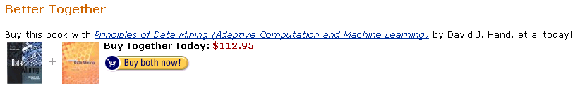
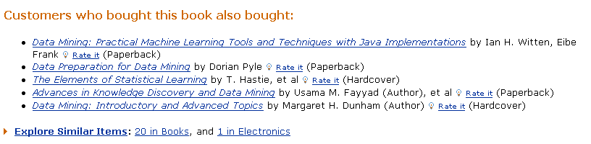
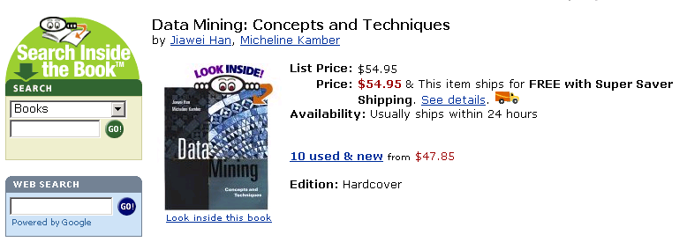
협력적 여과(Collaborative Filtering)
http://www.amazon.com 의 적용
선택 상품
사용자 기반
패키지 판매 유도

Slide 22
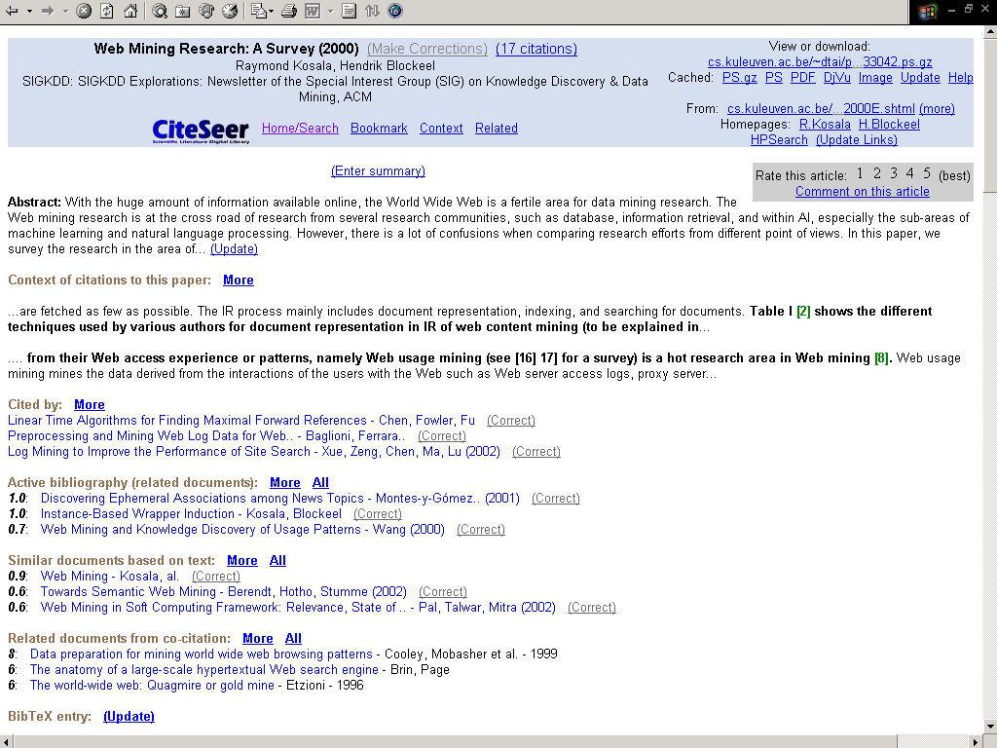
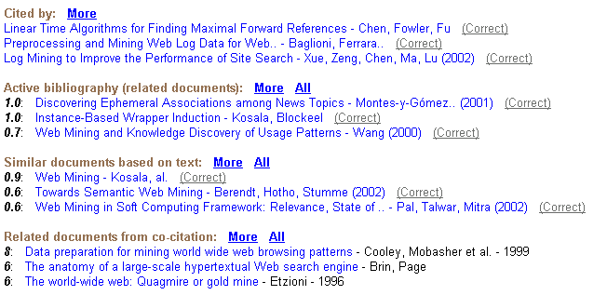
아이템 기반 협력적 여과
선호도 기입
http://citeseer.nj.nec.com

Slide 23
군집화
비슷한 대상들의 무리
비교사, 탐색적 지식 발견
C-means, SOM
예
타깃 마케팅을 위한 시장 세분화
체형

Slide 24

각각 다른 형태의 체형들
미 육군은 제공되는 유니폼 사이즈의 수를 줄이기 원함
코넬 대학 연구 팀이 여군 3,000명의 100개 이상 치수를 만듦
군집화의 결과 더 적은 수의 체형이 나왔고, 따라서 제공되는 유니폼의 수도 적어짐

Slide 25
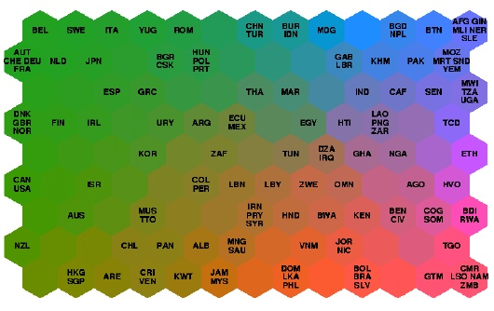
특징들: 위상적 순서
39개의 사회-경제적 지표들
“유사한” 나라들이 근처에 위치함

Slide 26
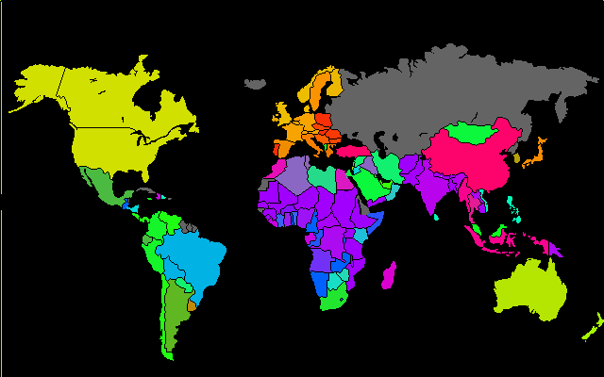
세계 빈곤 지도

Slide 27
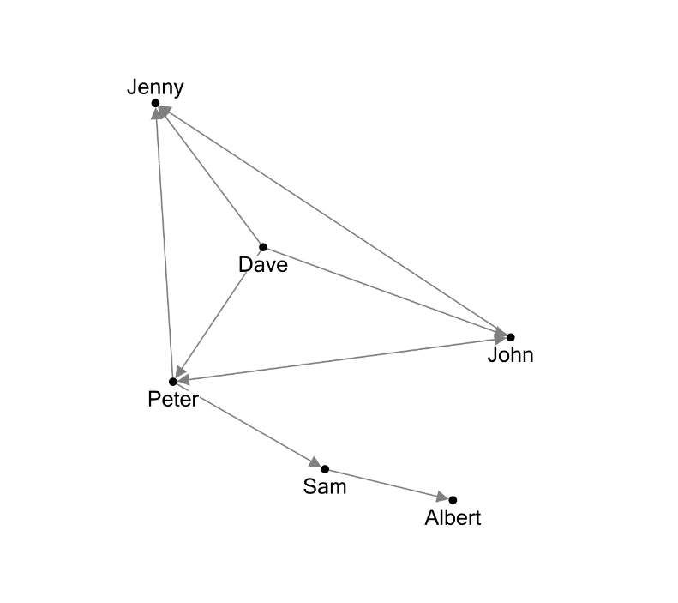
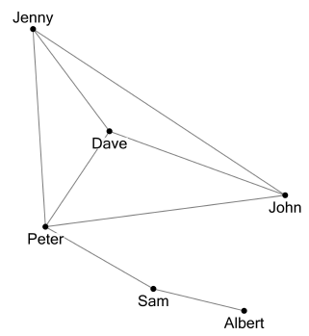
Social Network Analysis(사회연결망네트워크 분석)
The advent of businesses based on social network data
Facebook, LinkedIn, Twitter, Tumblr, Instagram, Yelp, TripAdvisor, …
Common element: Data on their network of users is the main business asset
그래프 레이아웃, 새로운 연결 추천(페이스 북, 링크드인 등), 개체해석
Edge (link, connection)
Node (vertex)

Slide 28
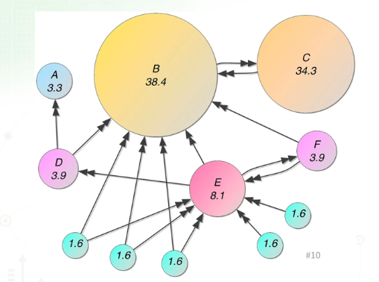
Social Network Analysis(사회연결망네트워크 분석)
중요한 페이지나 노드 탐색
pageRank 알고리즘을 이용하여 노드의 중요도 계산

Slide 29
결론
데이터마이닝
기법: 통계학 + 기계학습(인공지능) + 데이터베이스
실제 성공하기 위한 핵심 요소
문제 이해
기법 이해

Slide 30
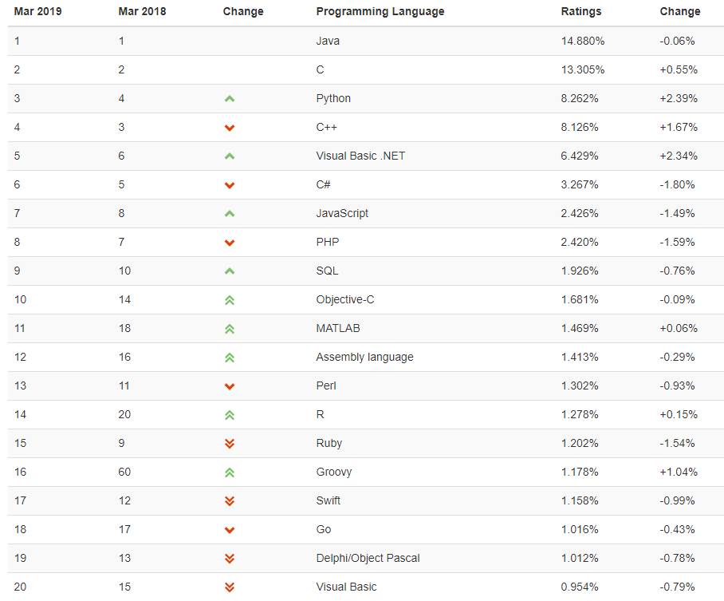
프로그래밍 언어와 R
출처: www.tiobe.com//tiobe-index/

Slide 31
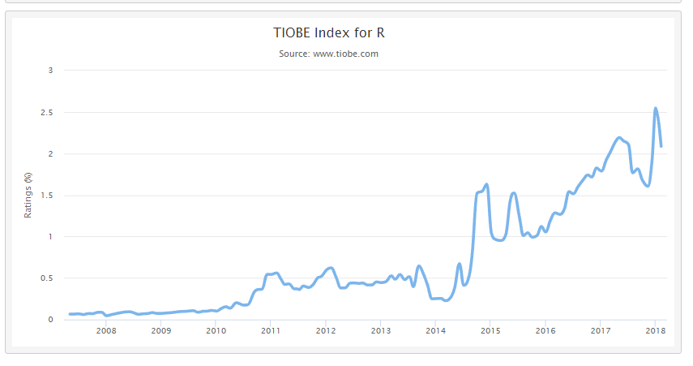
사용 추이
통계 패키지로 출발한 R의 경우는 아직 15위에 머물고 있지만, 꾸준히 상승세를 타고 있으며 최근 급격하게 상승하고 있다

Slide 32
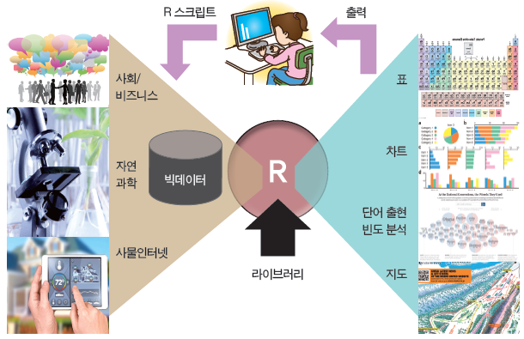
R 사용 개념도

Slide 33
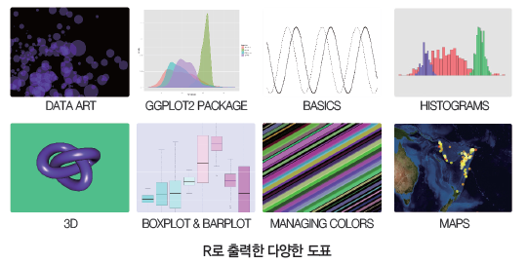
R 의 다양한 기능
■ R: 1996년, 뉴질랜드 오클랜드 대학교의 로스, 카, 로버트 젠틀맨이 개발: S가 기원
■ 구문보다는 데이터 기반 문제를 해결의 절차 위주로 생각하고 그에 맞는 라이브러리를 활용
- 쉬운 편집/개발 환경
- 데이터의 쉬운 조작
- 풍부한 실습용 데이터 세트
- 주변에 산재된 사회와 자연
현상의 데이터
- 풍부한 라이브러리
- 무료

Slide 34
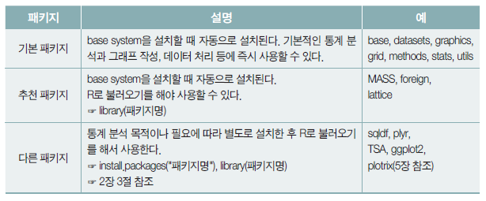
R 패키지
www.r-project.org 에서 download: CRAN 미러 사이트
패키지와 라이브러리의 차이
패키지(package)는 R 함수들을 모아 놓은 컬렉션이며, 라이브러리(library)는 R 패키지가 저장되는 폴더를 의미하며, R 세션으로 불러오는 함수가 library()이다.

Slide 35
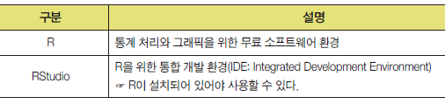
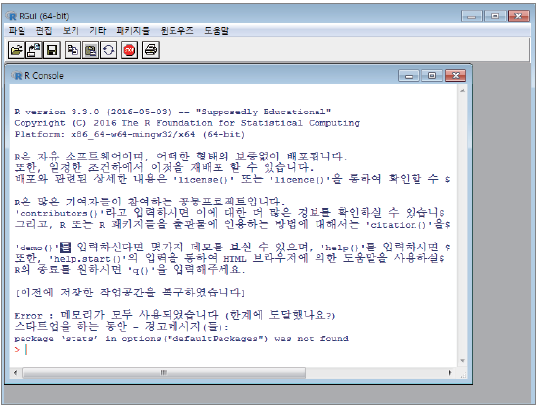
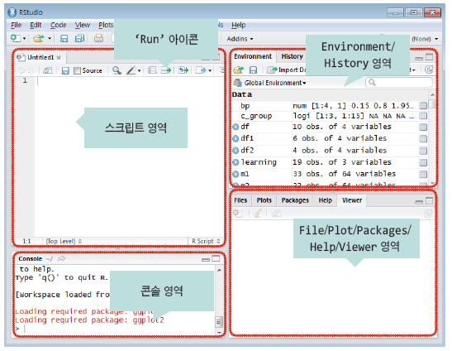
R 환경 구축
www.rstudio.com 에서 Products=>Rstudio=>DOWNLOAD
R
R Studio

Slide 36

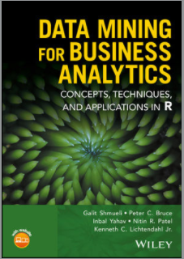
교재
교재:
비즈니스 애널리틱스를 위한 데이터마이닝 R edition
Wiley-이앤비플러스
Data Mining for Business Analytics
Concepts, Techniques, and Applications in R
성적
시험 80%(중간, 기말 각 각 40%)
과제 10%
출석 10%(-1점/1시간 결석)

